Slide 1
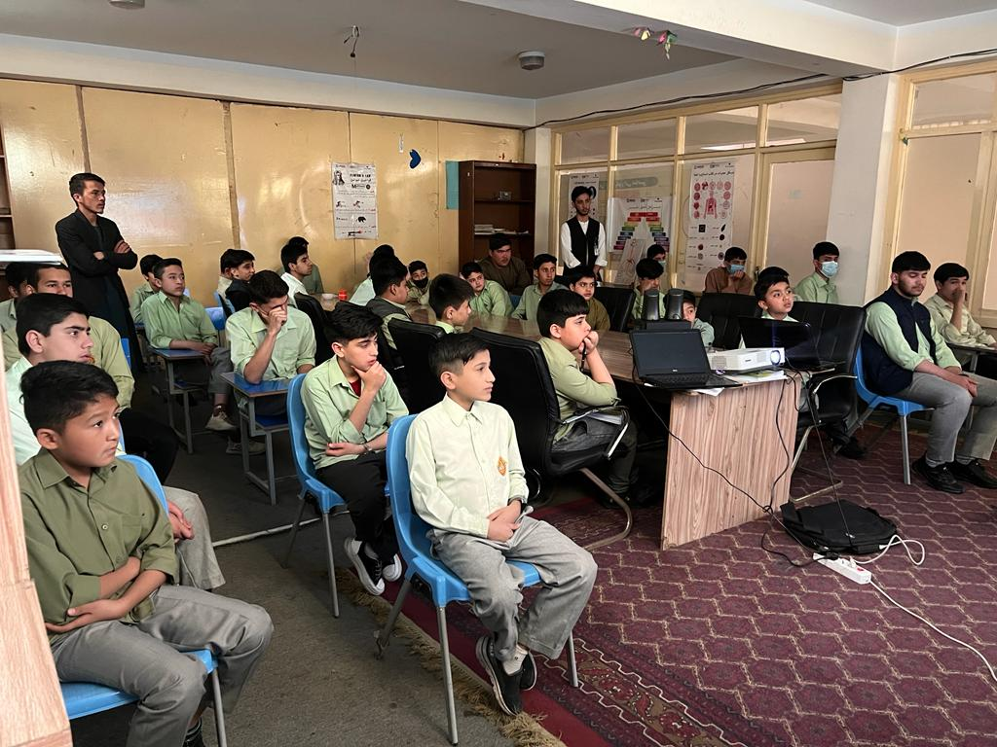
فنجی ها
صنف
۸
سیف الرحمن قریشی

Slide 2
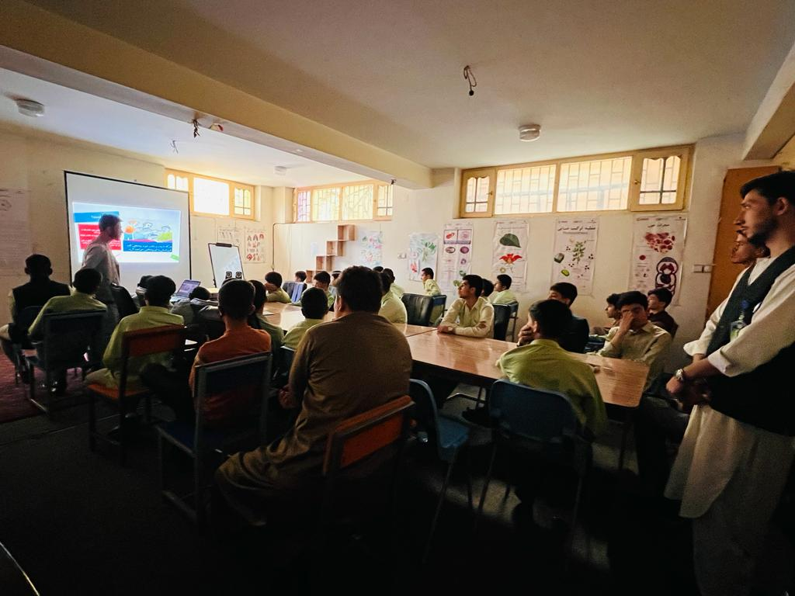
Fungi

Slide 3
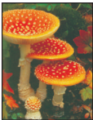
ترکیب ضیایی
شاگردان در اخیر ساعت باید بتوانند:
فنجی چیست؟
انواع فنجی کدام ها میباشد.
اهمیت فنجی رابدانند

Slide 4
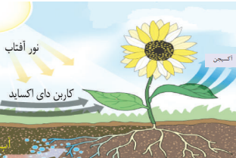
فنجی ها
فنجي، اجسام نبات مانندي است که كلوروفيل ندارد اينها يك حجروي يا چندين حجروي ميباشند.
فنجي ها قابل خوردن نيست؛ مثال: پوپنك نان، نوعی فنجي است كه قابل خوردن نميباشد. بعضي سمارقها نيز زهري بوده و خوردن آن حتي سبب مرگ ميشود.

Slide 5
انوع فنجی ها
خمیرماه
فنجی پرازیت نبات
سمارق ها

Slide 6
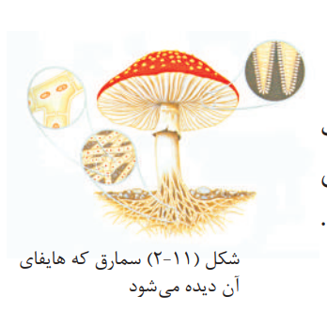
ادمه ...
خمير مایه، فنجي يك حجروي بوده و به صورت اجتماعي به اشکال مختلف، يعني به شكل بيضوي، دايروي و استوانه‌يی يافت ميشود.
فنجي پرازیت نباتات: اينها يك حجروي بوده باالي نباتات؛ مانند كچالو، گندم، انگور و گلاب ميرويند .
سمارق سمارقها وافرترين فنجي است كه بالاي چوبهاي در حال خراب شدن يا زمين سبزه زار و جاهاي که مواد عضوي زياد باشد خصوصا در ر موسم بارانی ديده ميشود.

Slide 7
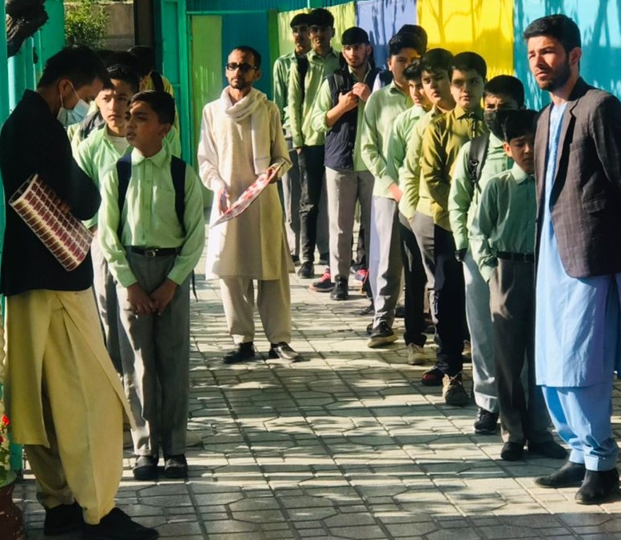
تشکر از توجه تان !
سیف الرحمن قریشی

